Slide 1



COOPCOMUNITÁRIA
Empreendedorismo e o crescimento econômico para pessoas de baixa renda.

Slide 2

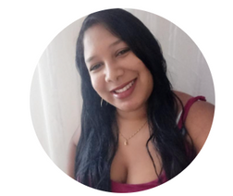

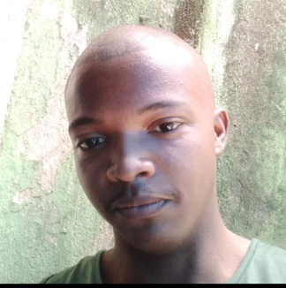

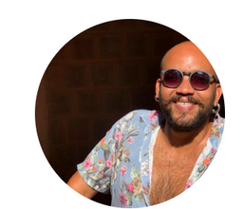
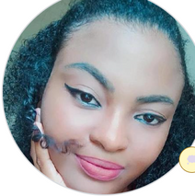
Equipe
Voltar ao índice
Gabriela
Gabriel Jorge
Gabriel Willian
Geovana
Geovani

Slide 3

Visão Geral
Escopo
Tópicos
Modelagem Banco de dados
Front end
Back end

Slide 4

Visão Geral
Voltar ao índice
Em um cenário onde o empreendedorismo emerge como um farol de esperança, nosso projeto se propõe a desbravar fronteiras, impulsionando o crescimento econômico em comunidades de baixa renda.
OBJETIVOS
METAS
Empoderamento Através do Empreendedorismo.
Tecnologia como Aliada.
Conexões que Transformam Vidas.
Economia Local em Ascensão.
Lançamento de Negócios.
Empregabilidade Local.
Networking e Colaborações.
Impacto Ambiental Positivo.

Slide 5
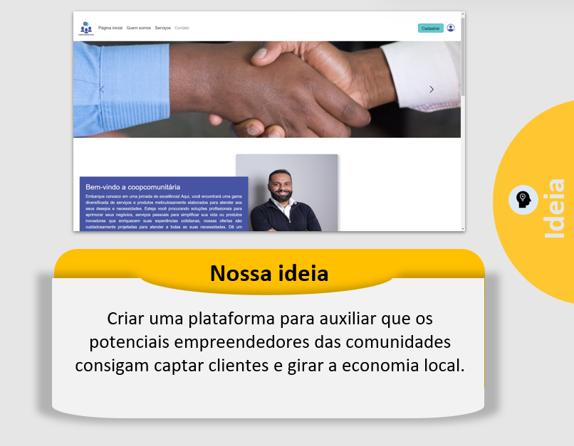
Visão Geral
Voltar ao índice

Slide 6
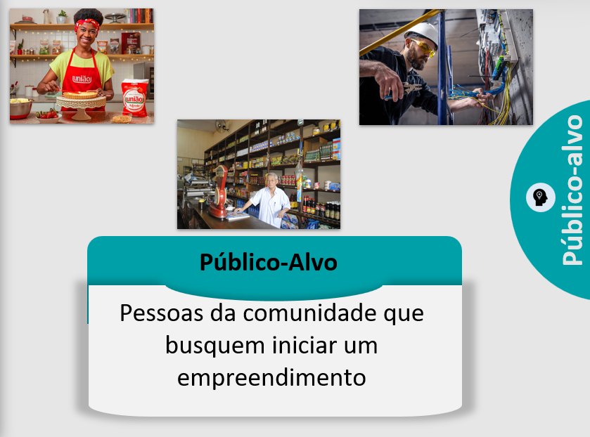
Visão Geral
Voltar ao índice

Slide 7
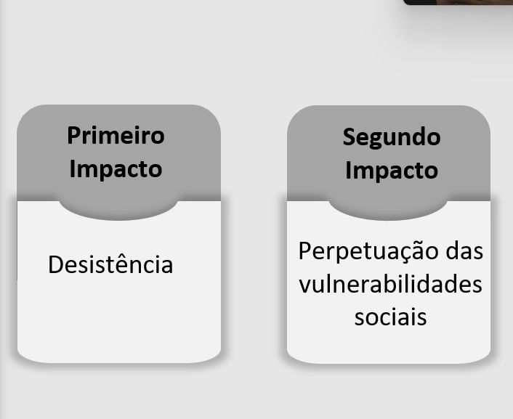
Visão Geral
Voltar ao índice

Slide 8
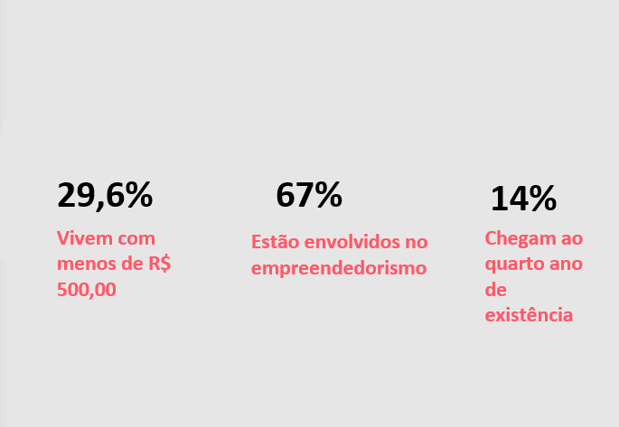
Visão Geral
Voltar ao índice

Slide 9
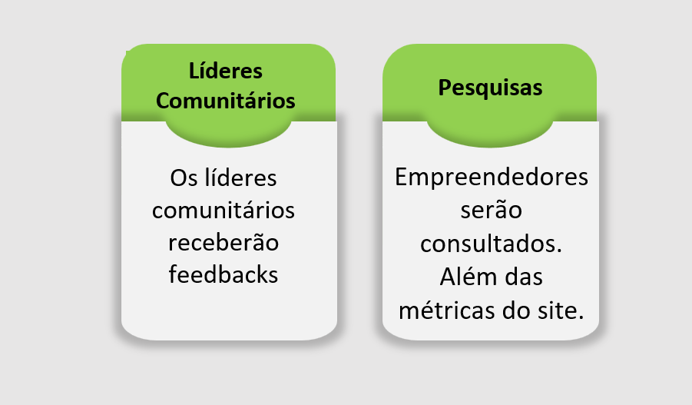
Visão Geral
Voltar ao índice

Slide 10



Escopo
Um projeto atendendo todos os requisitos funcionais e tecnologias web vistos no curso;
Aplicação Funcional e Link no GitHub
Projeto usando Padrão MVC ou Front-end com React / Back-end Java, Banco de dados Relacional ou Nosql MongoDB;
Apresentação: Pitch e Bastidores
PPT de Apresentação
Integração do front-end com as funcionalidades implementadas no MVC.
Voltar ao índice

Slide 11

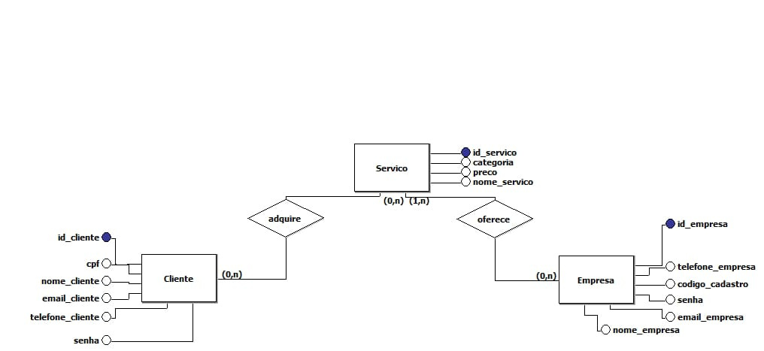
Modelo Conceitual
Voltar ao índice

Slide 12

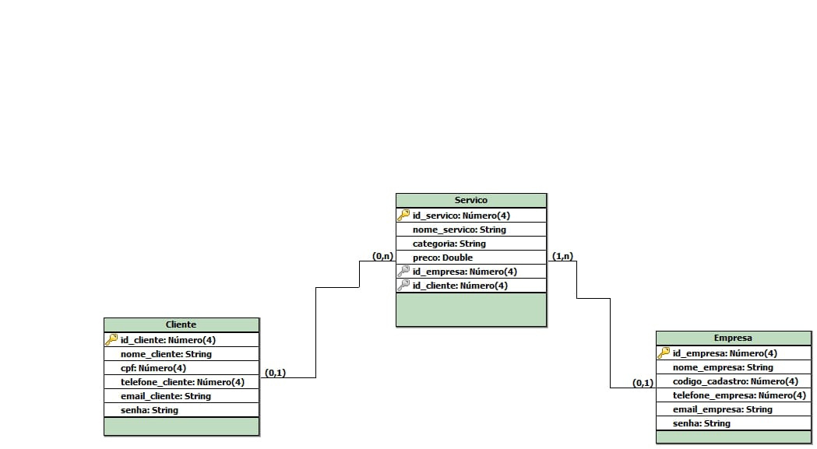
Modelo Lógico
Voltar ao índice

Slide 13

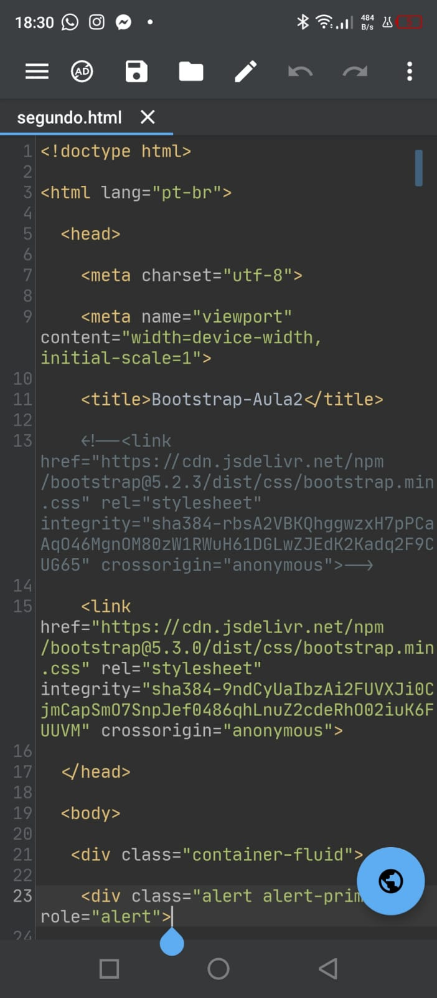
Modelo Físico
Voltar ao índice

Slide 14

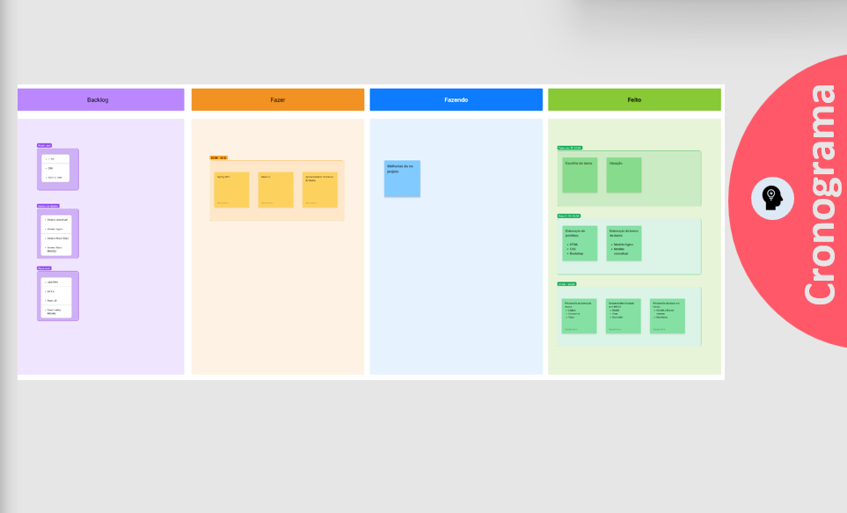
Bastidores
Voltar ao índice

Slide 15
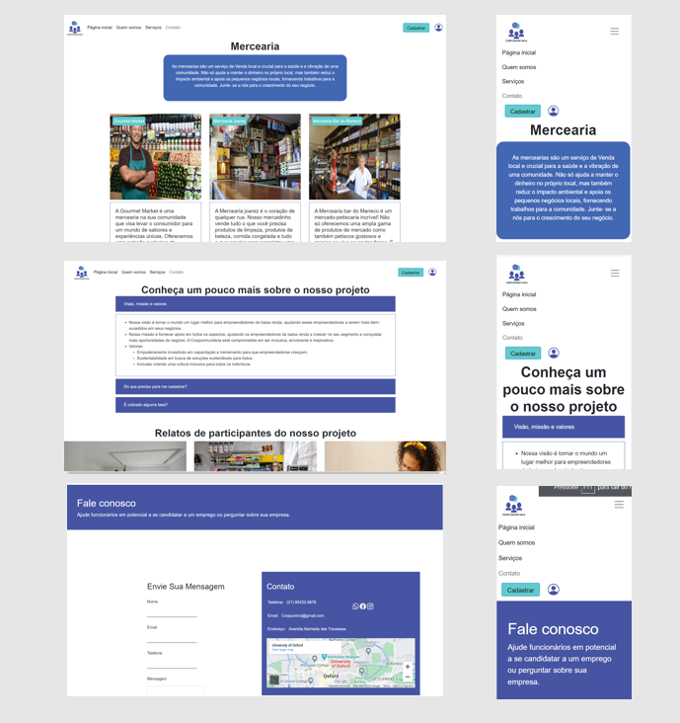
Bastidores
Voltar ao índice
Front end

Slide 16
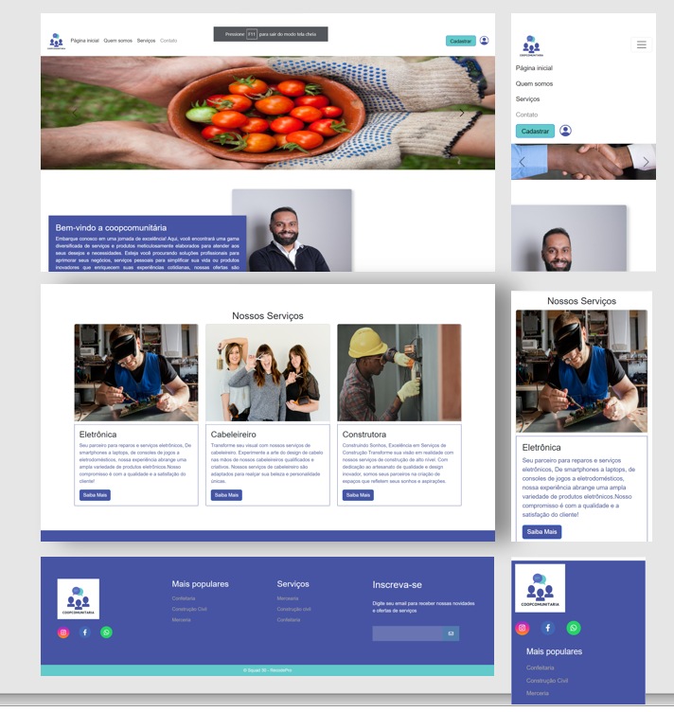

Bastidores
Voltar ao índice
Front end

Slide 17
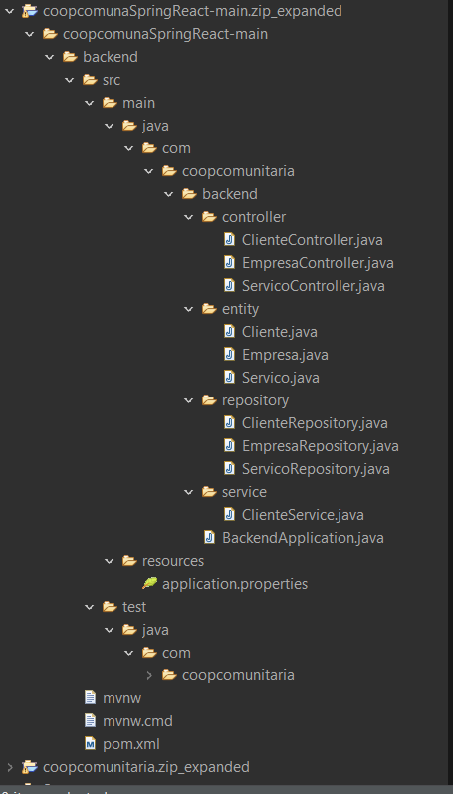
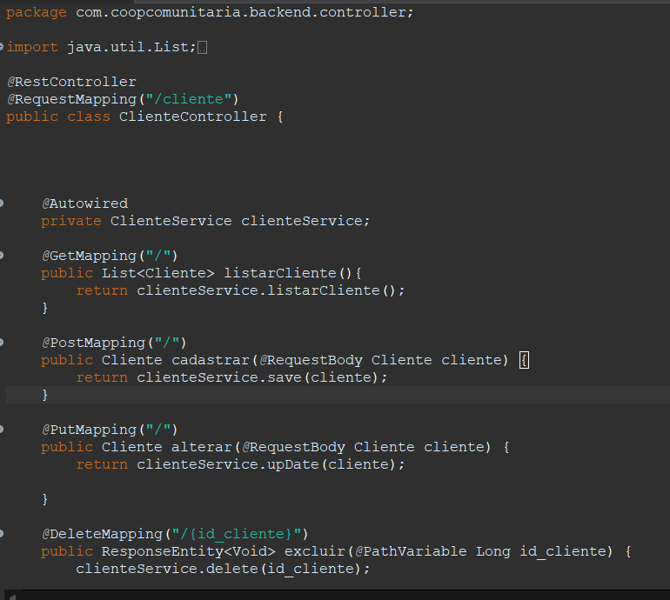
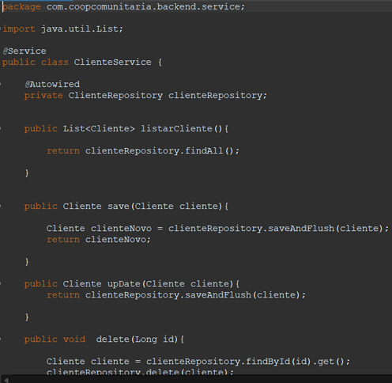
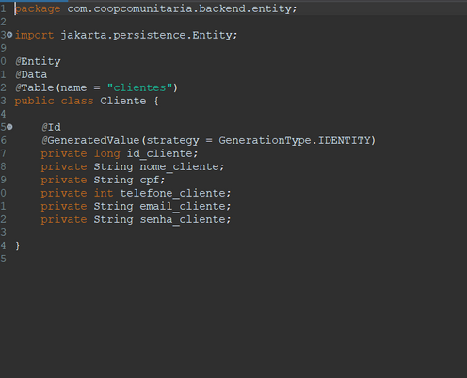
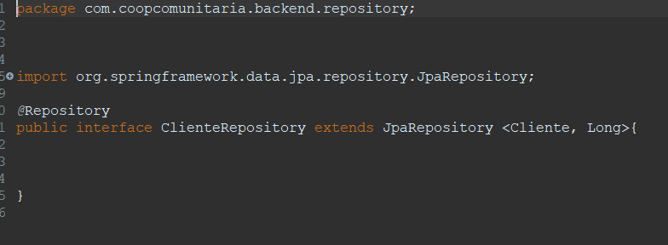
Bastidores
Voltar ao índice
Back end

Slide 18
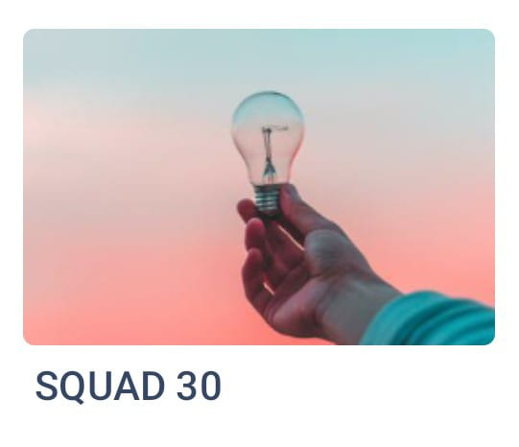
Bastidores
Voltar ao índice
Trello
https://trello.com/b/Xfs1kJAG/squad-30

Slide 19



